Slide 1
Universidad de las Fuerzas Armadas “ESPE”
Departamento Ciencias de la Computación
Metodología Desarrollo de Software
Proyecto Grupo #3
Actualización de la página web perteneciente al área de Ciencias de la Computación de la Universidad de las Fuerzas Armadas ESPE.

Slide 2
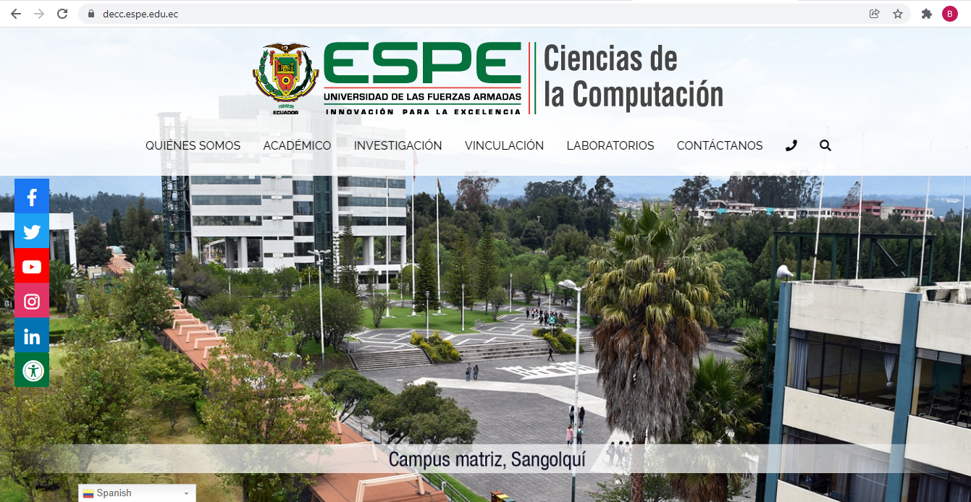
Actualización de la página web perteneciente al área de Ciencias de la Computación de la Universidad de las Fuerzas Armadas ESPE.
Planteamiento del problema
Especificación de requisitos
Diagrama de ciclo de vida

Slide 3
Tema Planteado:
Actualización de la página web perteneciente al área de Ciencias de la Computación de la Universidad de las Fuerzas Armadas ESPE.
Problema:
El departamento de Ciencias de la Computación de la Universidad de la Fuerzas Armadas ESPE tiene su página web desactualizada.
Esto genera que no se disponga de información actualizada acerca de las actividades y funciones del departamento.
Objetivo:
Actualizar la página Web del departamento de ciencias de computación, mediante la verificación de contenidos actualizados y la evaluación de nuevas mejoras que permita a los usuarios tener una experiencia satisfactoria al momento de navegar en la página web.

Slide 4
Requisitos:
(Los requisitos han sido especificados por pestaña)
QUIÉNES SOMOS
R(01): Se requiere verificar la información del departamento, determinando su descripción, misión y visión.
R(02): Se requiere actualizar los datos informativos de la malla pedagógica de las autoridades del departamento (Nombre,Formación académica, e-mail, extensión).
R(03): Modificar el diseño de la presentación de las pestañas, donde se visualizará la información de las autoridades del departamento.
ACADÉMICO
R(04): Se requiere verificar la información de las áreas de conocimiento que tiene cada docente (código, malla, coordinador).
R(05): Se requiere verificar la información del tiempo completo que tiene cada docente. (nombre, formación académica, ámbito de investigación, experiencia).
R(06): Se requiere verificar la información del tiempo parcial que tiene cada docente. (nombre, formación académica, ámbito de investigación, experiencia).
R(07): Se requiere verificar el enlace pestaña cual nos dirigirá al calendario académico para visualizar sus respectivas actividades.

Slide 5
INVESTIGACIÓN
R(08): Se requiere verificar el enlace de la pestaña de las líneas de investigación.
R(09): Se requiere actualizar los datos de las investigaciones de la pestaña de los grupos de investigación. (nombre del grupo, número de participantes, investigación personal,laboratorio, responsable).
R(10): Se requiere actualizar los datos de la pestaña de seguimiento de graduados.(actividades)
R(11): Se requiere actualizar los datos de los grupos de investigación. (nombre del grupo, investigación).
R(12): Se requiere actualizar los datos de los grupos de investigación con sus respectivos proyectos. (nombre del proyecto).
R(13): Se requiere verificar la información con respecto a los resultados de investigación.
VINCULACIÓN
R(14): Se requiere comprobar el enlace de redirección de la pestaña Convenios
R(15): Se requiere verificar la información de los proyectos (nombre, proyecto, detalle)
R(16): Se requiere, dentro de la pestaña de vinculación, actualizar la información relacionada a fines de la vinculación y su proceso.

Slide 6
LABORATORIOS
R(17): Se requiere comprobar la información de la descripción, y aumentar detalles del equipamiento.
R(18): Se requiere verificar la información de los horarios de atención de los laboratorios. (Días, horas).
R(19): Actualizar la información de los servicios para todos los campos.
R(20): Comprobar si el reglamento del uso de laboratorio es el actual (usuarios, profesores, directivos y estudiantes).
CONTACTANOS
R(21):Se requiere comprobar que la información de contactos sea actualizada en sus respectivos campus.
PÁGINA PRINCIPAL
R(22): Se requiere la actualización de los eventos, que contengan la descripción, lugar, fecha y encargado.
REQUISITO NO FUNCIONAL
R(23):Modificar la forma de presentación de la información en cada pestaña de la página web

Slide 7
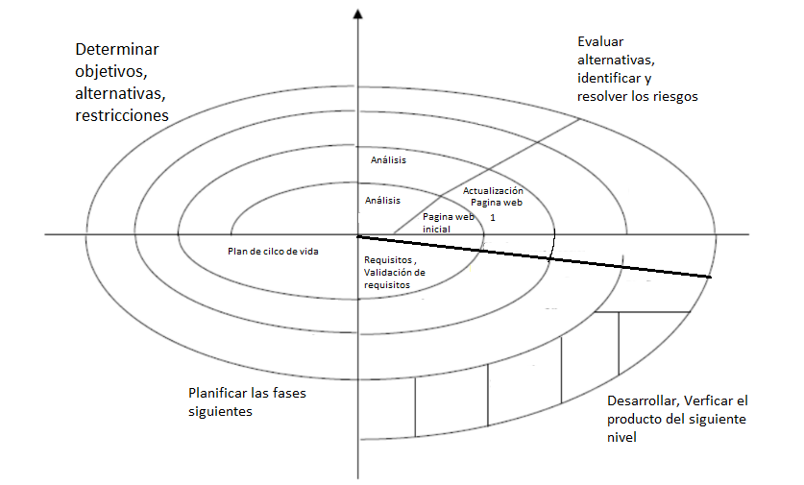
Diagrama de ciclo de vida:

